Slide 1
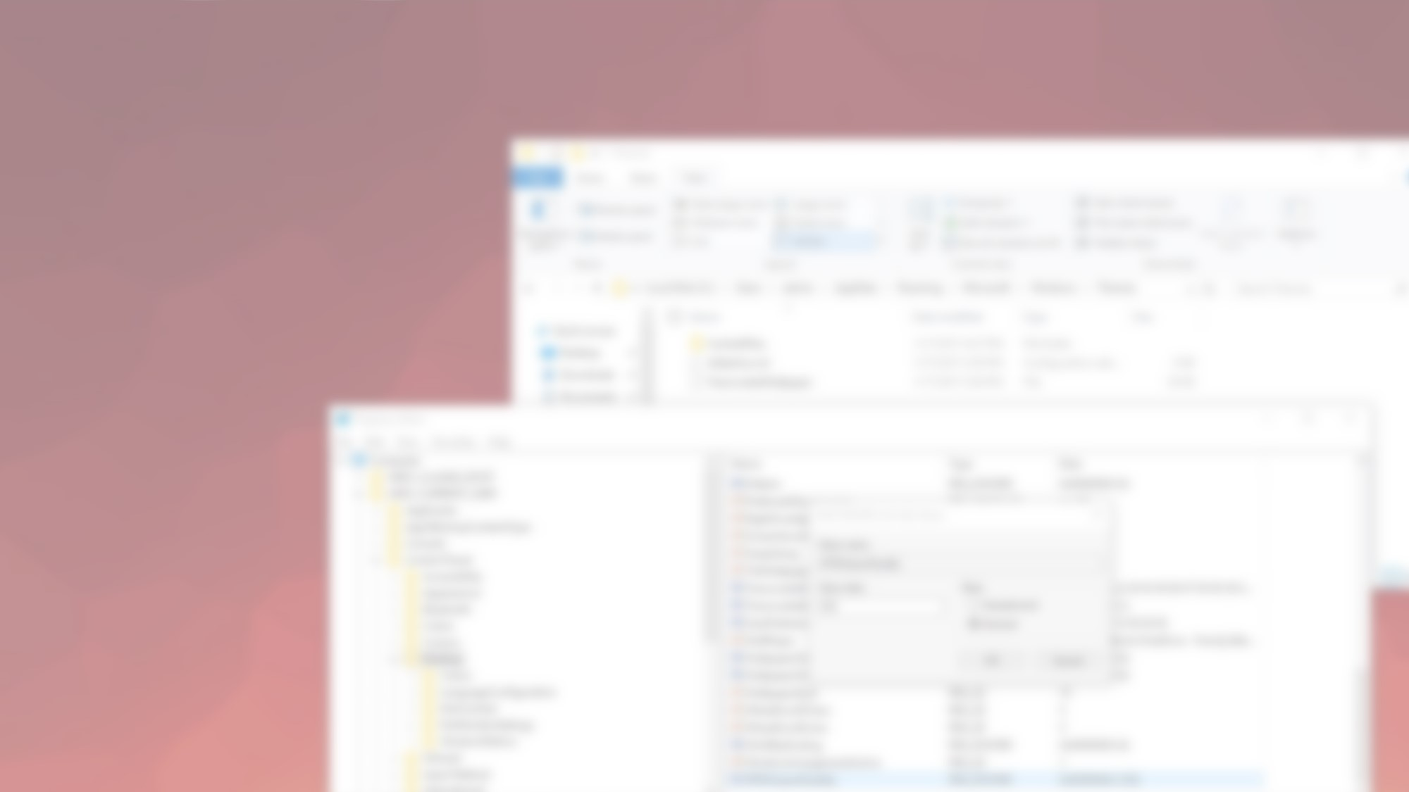
Партиције и њихово форматирање
Аутор: Данијел Јовановић 310
Рад је заштићен ауторским правима!
Свака даља неовлашћена дистрибуција биће кажњена!

Slide 2

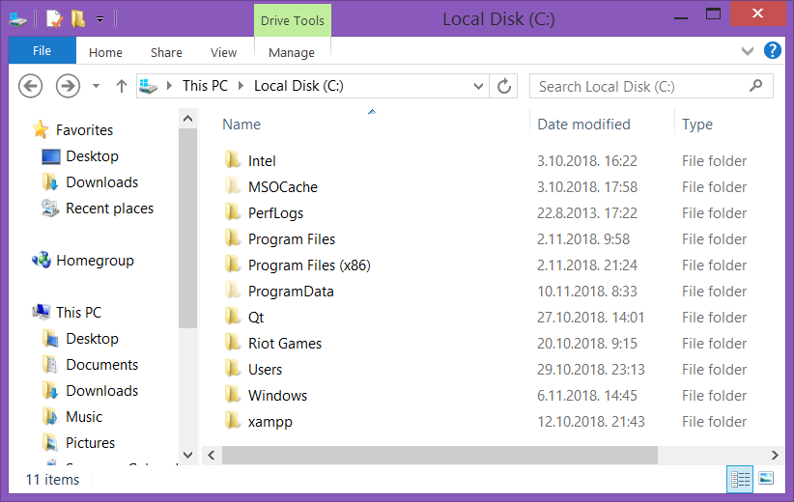

Уопштено
Системска датотека је критична рачунарска датотека без које рачунарски систем не може исправно да функционише.

Slide 3
Уопштено
Ове датотеке могу доћи као део оперативног система,
као управљачки софтвер (driver) уређаја или преко других извора.
Microsoft Windows и MS–DOS своје вредније системске датотеке обележавају са „system“ атрибутом да би
их заштитили од случајног уклањања.
Иако се системски атрибут може ручно доделити
било којој датотеци, те датотеке не постају системске датотеке.

Slide 4
Уопштено
Специфични пример системских датотека укључује датотеке са .sys екстензијом у MS–DOS у Windows NT породици оперативних система (XP, Vista, 7, 8.1, 10 итд.) се
углавном налазе y фолдеру C:\Windows\System32.
У Мас OS–y налазе се у System suitcase.
У Linux систему, системске датотеке налазе се у фолдерима /boot (сам кернел), usr/sbin (system utilities) и usr/lib/modules (кернел управљачки програми уређаја).
У Windows–y постоји алатка која се зове System File Checker (SFC) која може да поправи корумпиране системске датотеке.

Slide 5
autoexec.bat
autoexec.bat je текстуална batch датотека која се налази у root директоријуму boot уређаја.
Име датотеке је скраћеница од „аутоматско извршавање“ (automatic execution), која описује своју функцију у аутоматском извршавању команди при покретању система.
Најчешће се користи за постављање променљиви окружења као што је тастатура, звучна картица, штампач и тренутне локације датотека.
Такође се користи за покретање ниских системских utility–ja као што су управљачки програми тастатуре,миша, вирус скенера итд.

Slide 6
config.sys
config.sys je примарна конфигурациона датотека за DOS и OS/2 оперативне системе.
То je посебна ASCII текстуална датотека која садржи конфигурационе директиве које процењује оперативни систем током бутовања.
OS/Z обимно користи config.sys датотеку за постављање конфигурације, управљачких програма и окружења пре учитавања графичког дела система.
У OS/2 подсистему Windows NT, оно што је изгледало као config.sys за OS/2 програме је било складиштено у регистрима.

Slide 7
Dual Booting DOS Windows 9x
Приликом инсталације Windows 95 преко већ постојећег DOS/Windows инсталације, config.sys и autoexec.bat се преименују у configdos и autoexecdos.
Ово се ради због тога да би се олакшао dual booting између Windows 9x и DOS-a.
Приликом бутовања у DOS, привремено се преименују у config.sys и autoexecbat.
Бекап верзија Windows 95 се ради као CONFIG.W4O и
AUTOEXEC.W4O датотека.

Slide 8
msdos.sys
msdos.sys je витална системска датотека на MS–DOS Windows 9x оперативним системима.
У верзијама MS–DOS 1.1Х до 6.22, датотека је имала MS–DOS кернел и одговорна је за приступ датотека и менаџменту програма.
MSDOS.SYS je учитан од DOS BlOS и IO.SYS као део процедуре бутовања.
У Windows 95 (MS-DOS 7.0) na до Windows ME (MS–DOS 8.0), DOS кернел је био комбинован са DOS BIOS y једној датотеци, IO.SYS, док је MSDOS.SYS постао чиста текстуална датотека која садржи директиве за конфигурацију бутовања.

Slide 9
msdos.sys
Уколико постоји датотека winboot.ini, систем ће повратити ове конфигурационе директиве oд winbootini, уместо од msdos.sys.
Неки DOS utility очекују да msdos.sys датотека има минималну величину датотеке oд барем 1 KB.
To је разлог зашто се у msdos.sys налази доста небитног садржаја.
lBM PC DOS je користио датотеку lBMDOS.COM за исту сврху, док је DR DOS 3.31 до 3.41 користио DRBDOS.SYS.
FreeDOS користи kernelsys за исту сврху.

Slide 10

The End
Аутор: Данијел Јовановић

